Slide 1


ВВОДНЫЙ ИНСТРУКТАЖ
с вновь принятыми работниками организации по гражданской обороне

Slide 2
Вопрос № 1. Гражданская оборона:
ее задачи и значение мероприятий ГО
в современных условиях.

Slide 3
Гражданская оборона - система мероприятий по подготовке к защите и по защите населения, материальных и культурных ценностей
на территории Российской Федерации
от опасностей, возникающих при военных конфликтах или вследствие этих конфликтов, а также при чрезвычайных ситуациях природного и техногенного характера.
Федеральный закон от 12.02.1998 № 28-ФЗ
«О гражданской обороне»

Slide 4
Территория, отнесенная к группе
по гражданской обороне - территория,
на которой расположен город или иной населенный пункт, имеющий важное оборонное и экономическое значение,
с находящимися в нем объектами, представляющий высокую степень опасности возникновения чрезвычайных ситуаций
в военное и мирное время.
Федеральный закон от 12.02.1998 № 28-ФЗ
«О гражданской обороне»

Slide 5
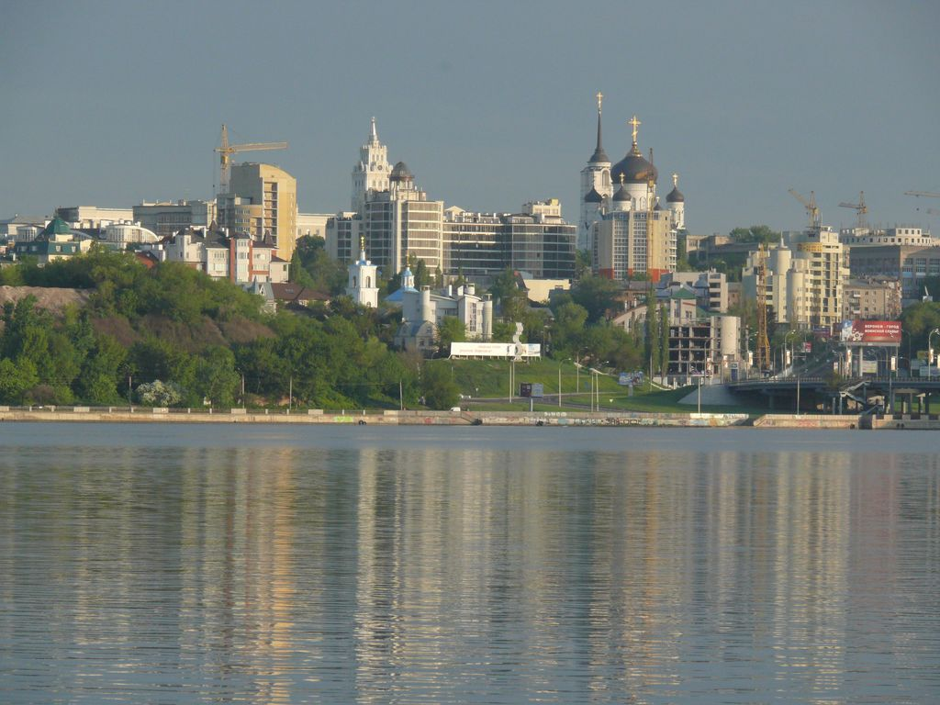
Воронеж относится к первой группе* территорий по гражданской обороне
*Для территорий городов и иных населенных пунктов устанавливаются особая, первая и вторая группы по гражданской обороне.

Slide 6
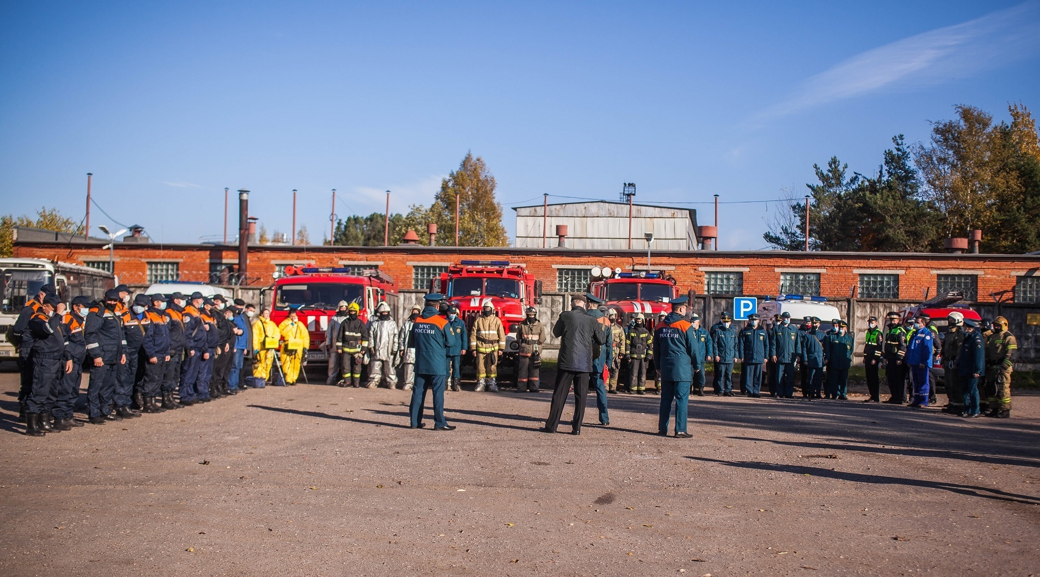
Гражданская оборона предусматривает выполнение 15 задач

Slide 7
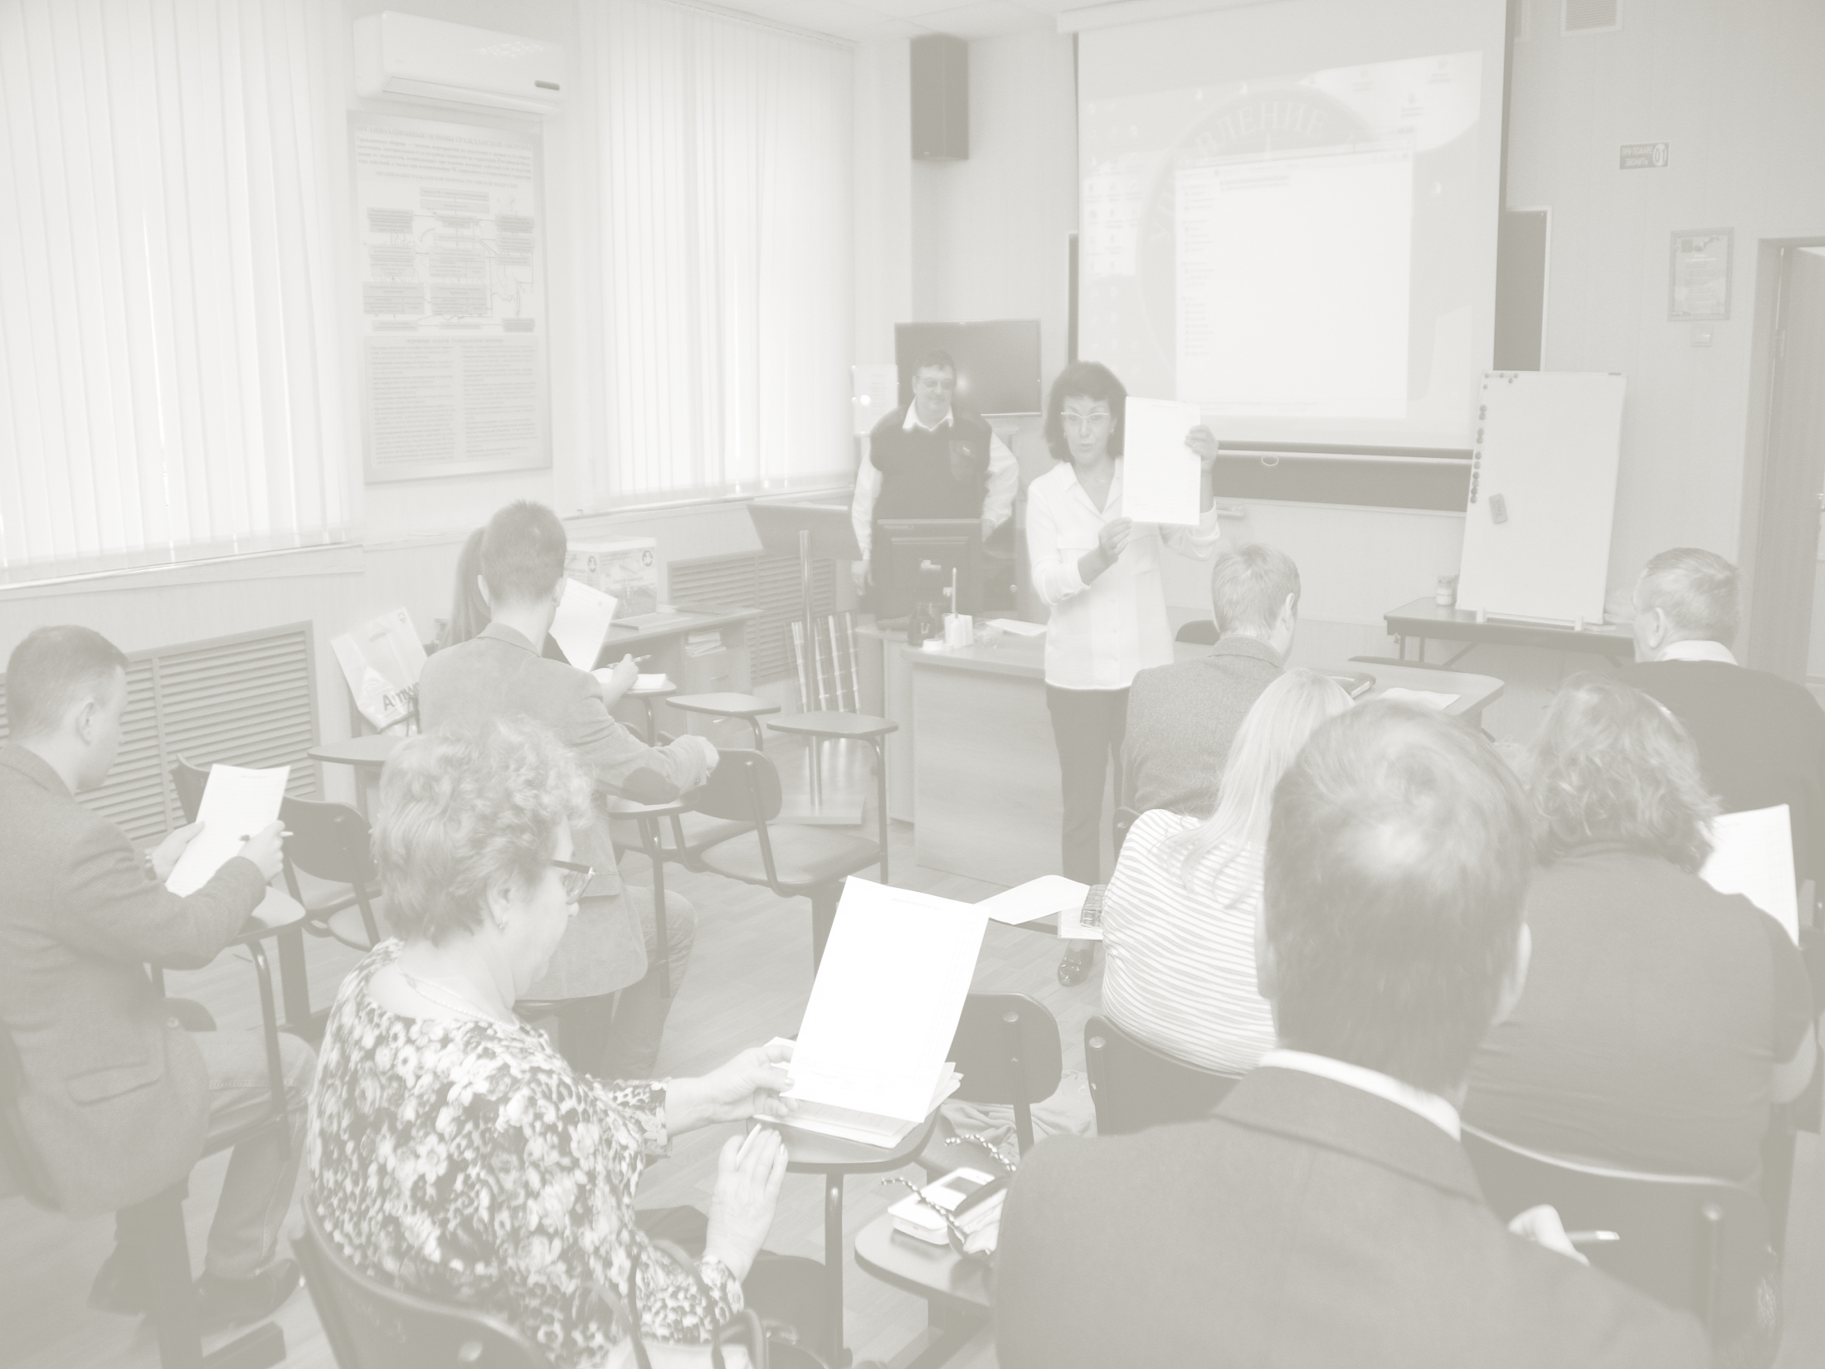
Подготовка (обучение) населения в области гражданской обороны

Slide 8

Оповещение населения об опасностях, возникающих при военных конфликтах
или вследствие этих конфликтов

Slide 9
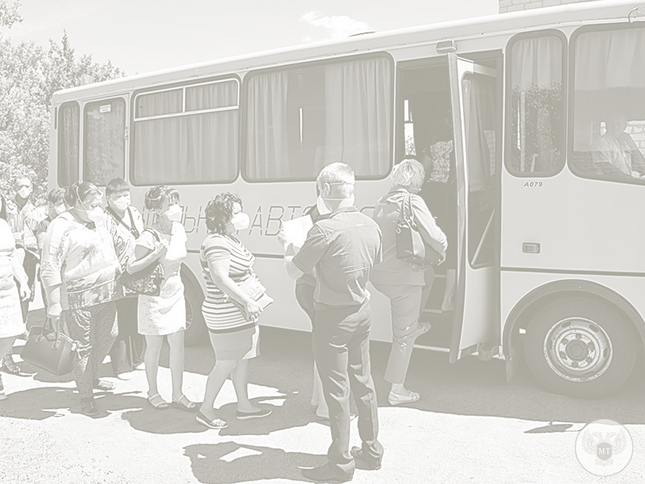
Эвакуация населения, материальных
и культурных ценностей в безопасные районы

Slide 10
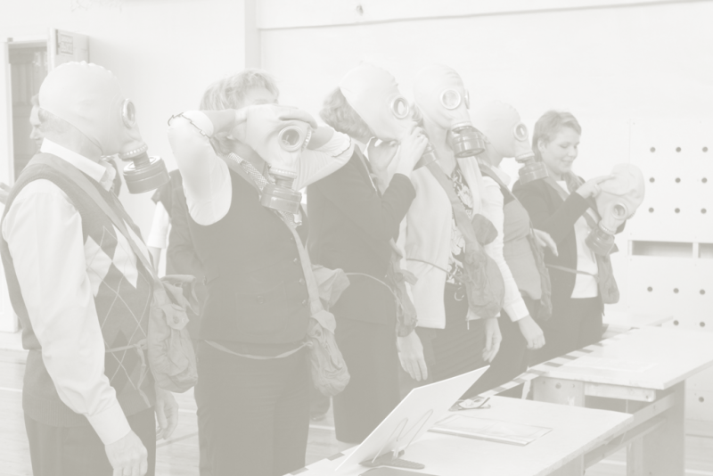
Предоставление населению средств индивидуальной и коллективной защиты

Slide 11
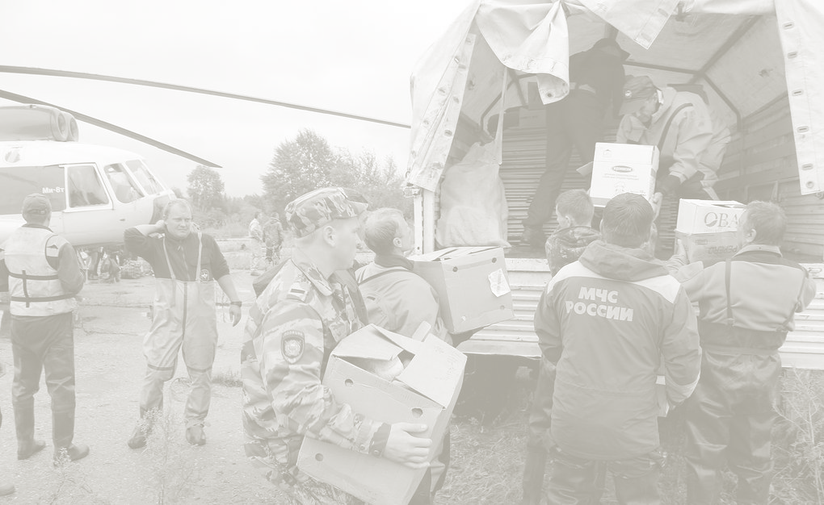
Первоочередное жизнеобеспечение населения, пострадавшего при военных конфликтах или вследствие этих конфликтов, а также при чрезвычайных ситуациях природного и техногенного характера

Slide 12
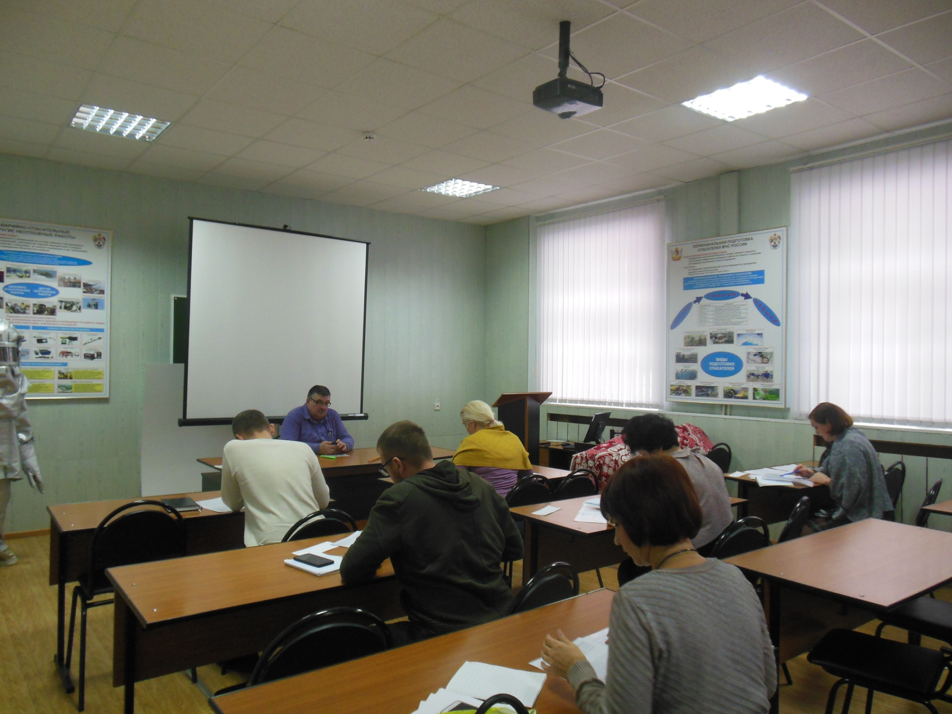

Slide 13


Slide 14
Ведение гражданской обороны
на территории Российской Федерации или
в отдельных ее местностях начинается
с момента введения в действие Президентом Российской Федерации Плана гражданской обороны и защиты населения РФ

Slide 15
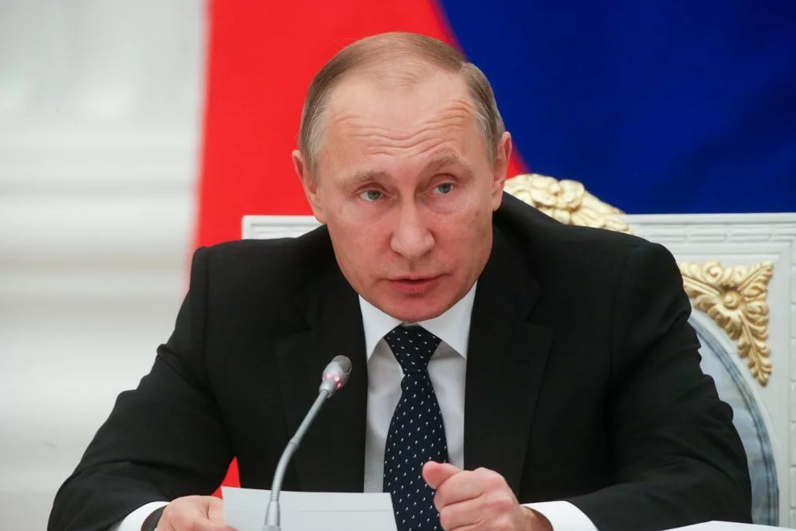
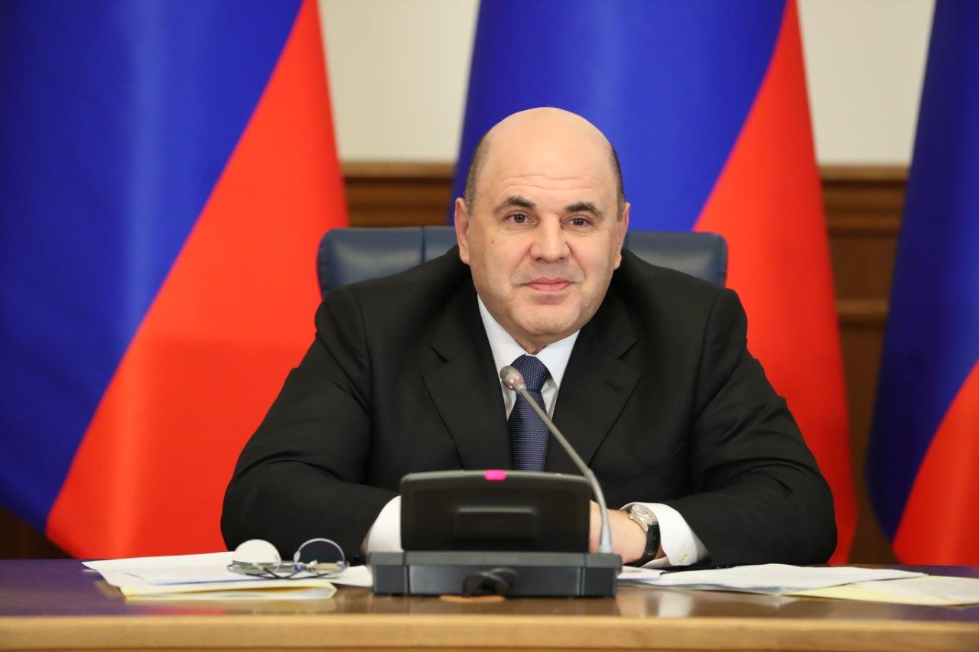
Президент Российской Федерации
Владимир Владимирович
ПУТИН
Повседневное управление гражданской обороной в стране осуществляет МЧС России
Председатель Правительства Российской Федерации
Михаил Владимирович
МИШУСТИН

Slide 16
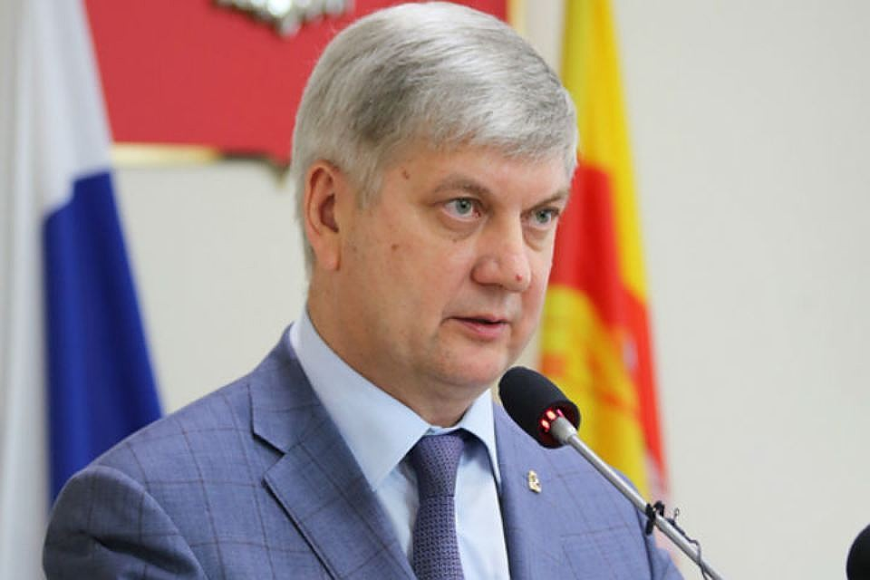
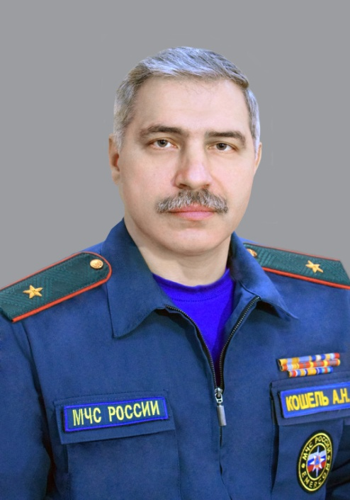
Губернатор Воронежской области
ГУСЕВ
Александр Викторович
Повседневное управление гражданской обороной на территории Воронежской области осуществляет Главное управление МЧС России
по Воронежской области
Начальник ГУ МЧС России по ВО
генерал-майор внутренней службы
КОШЕЛЬ
Александр Николаевич

Slide 17
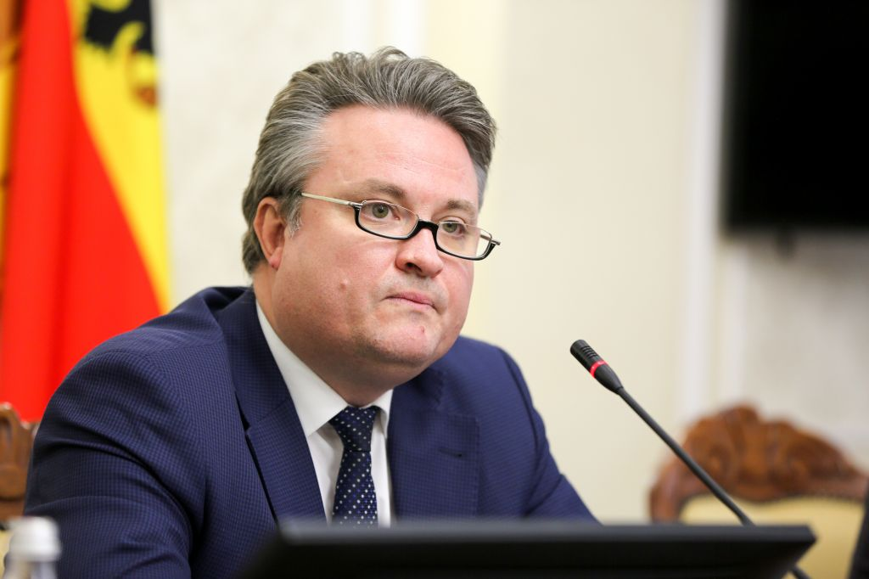
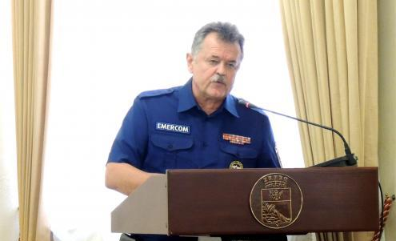
Глава городского округа
город Воронеж
КСТЕНИН
Вадим Юрьевич
Повседневное управление гражданской обороной на территории городского округа город Воронеж осуществляет МКУ «Управление
по делам ГО ЧС г. Воронежа»
Руководитель
ХОМУК
Сергей Иларионович

Slide 18
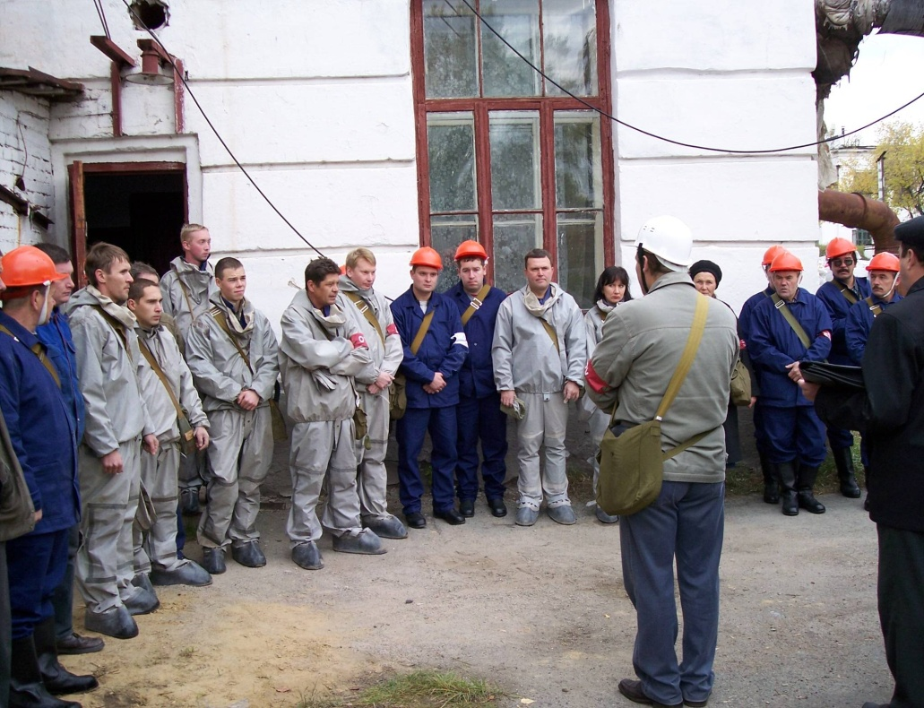
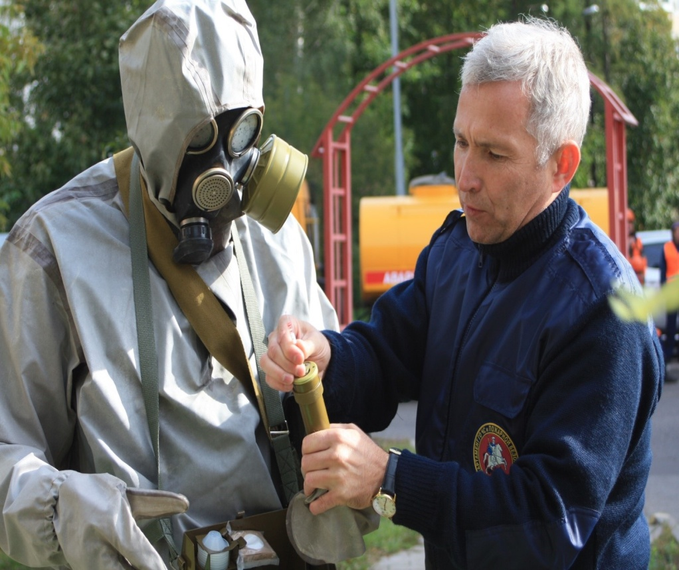
В организациях руководитель является руководителем гражданской обороны.
Повседневное управление гражданской обороной в организации осуществляет работник, уполномоченный на решение задач в области ГО ЧС
(освобожденный или неосвобожденный).

Slide 19
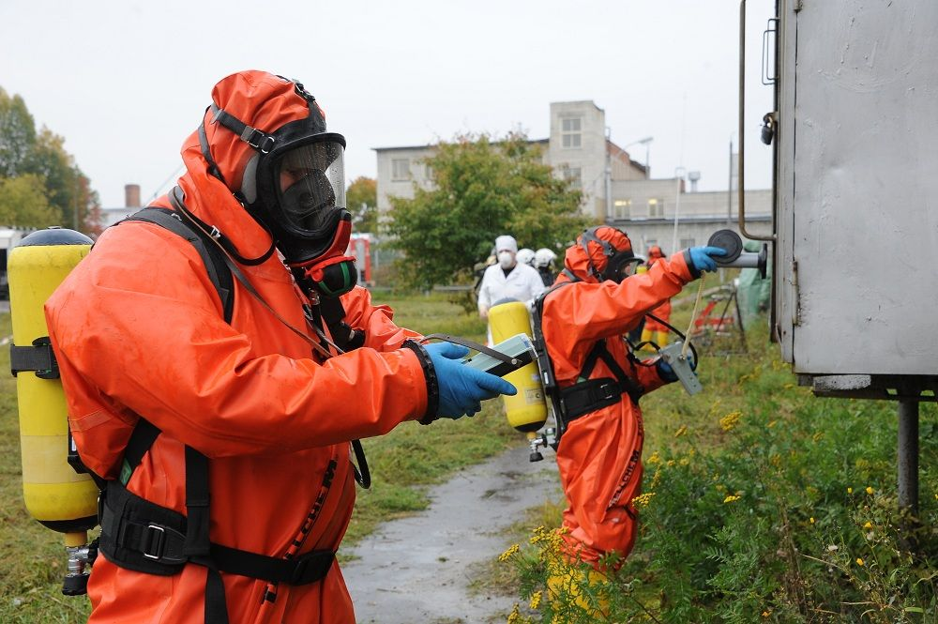
Все руководители гражданской обороны несут персональную ответственность за организацию и проведение мероприятий по гражданской обороне
и защите населения и территорий

Slide 20


Slide 21
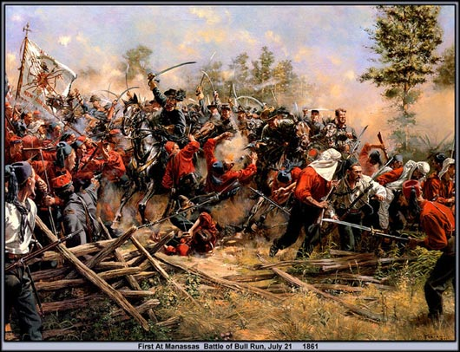
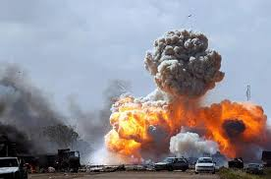
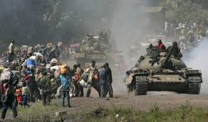
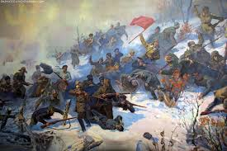

Slide 22


Slide 23


Slide 24


Slide 25



Slide 26


Slide 27
Вопрос № 2. Общие положения законодательства РФ в области безопасности жизнедеятельности.

Slide 28
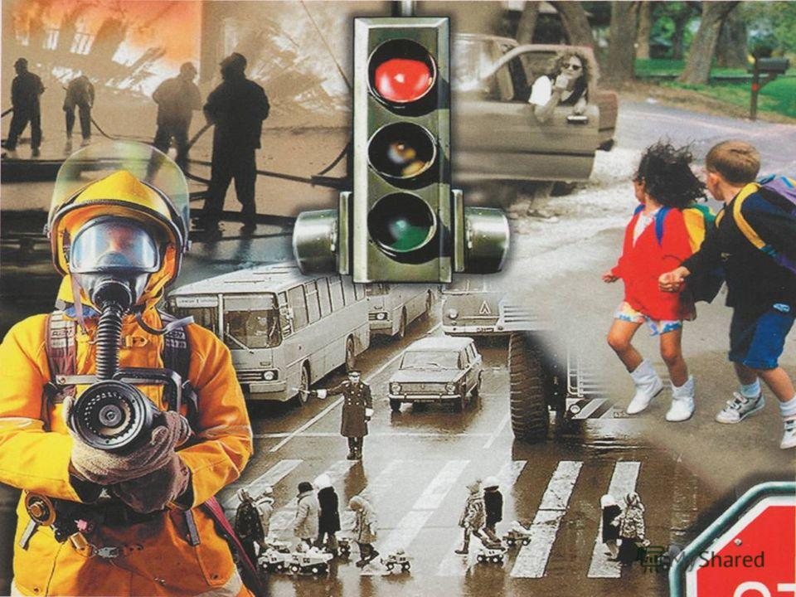
Безопасность жизнедеятельности – анализ источников опасностей, причин их проявления,
а также прогнозирование и оценка действий
по защите от этих опасностей.

Slide 29
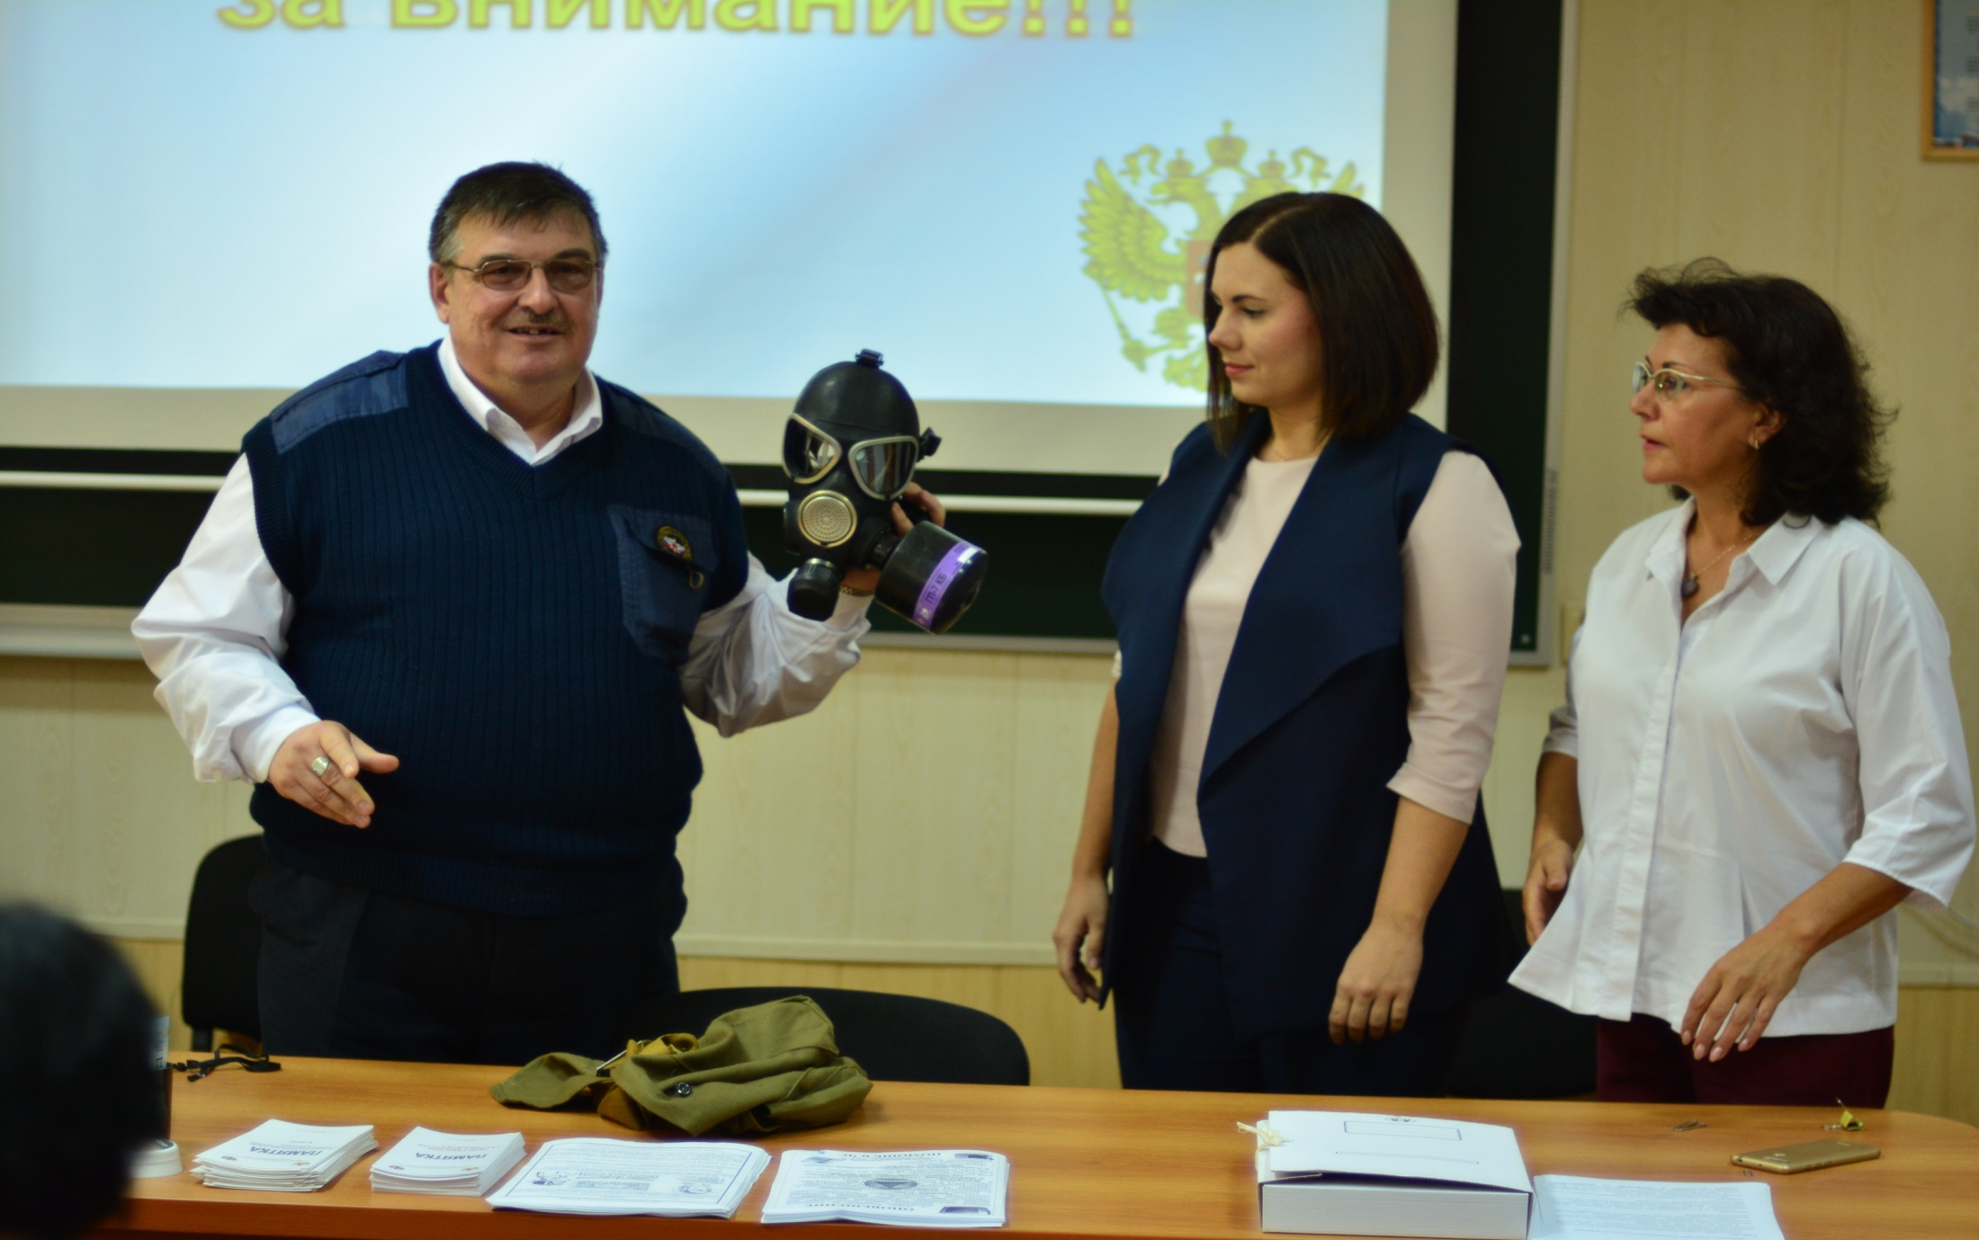
Постановление Правительства РФ от 02.11.2000
№ 841 «Об утверждении Положения о подготовке населения в области гражданской обороны»

Slide 30
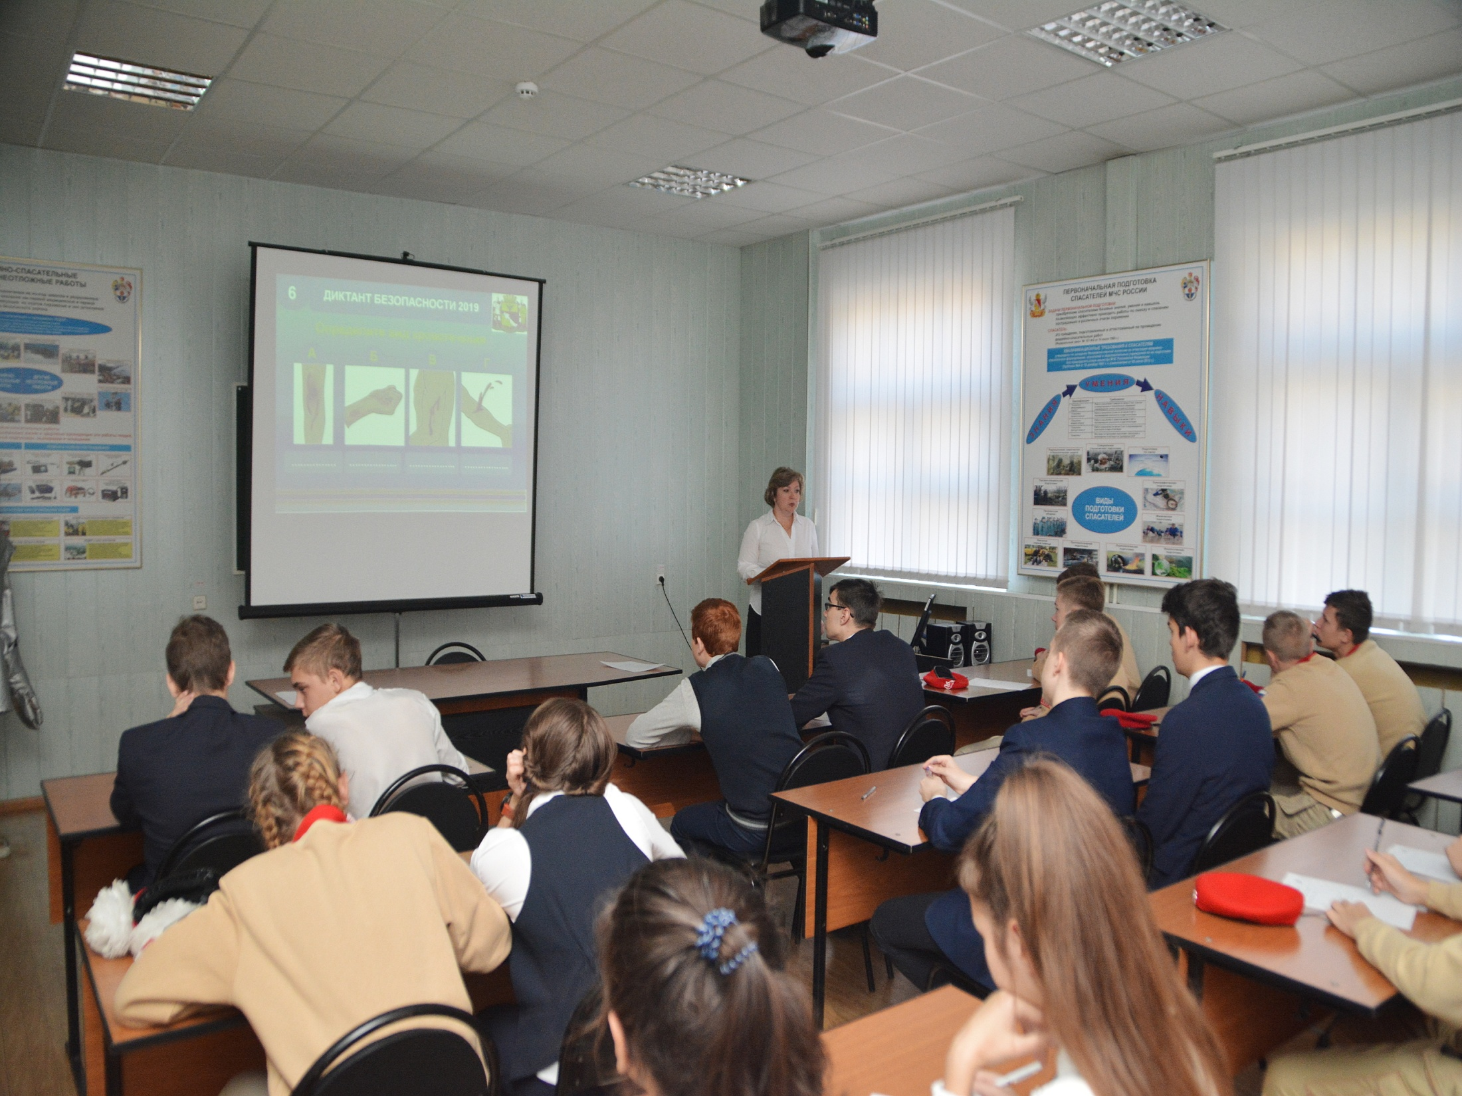

Slide 31
… главной задачей считать повышение качества обучения всех групп населения по выполнению мероприятий ГО и защиты от ЧС, адекватным действиям при угрозе возникновения или возникновении ЧС и военных конфликтов, по формированию сознательного и ответственного отношения к проблемам безопасности жизнедеятельности …
«Организационно-методические рекомендации по подготовке всех групп населения в области ГО и защиты от ЧС на территории городского округа город Воронеж
в 2021-2025 годах»

Slide 32
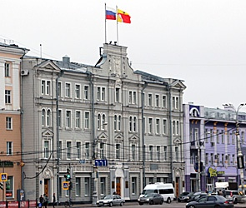
Постановление администрации городского округа
город Воронеж
от 25.01.2019 № 63
«О подготовке населения городского округа город Воронеж в области ГО, защиты от ЧС природного и техногенного характера, ПБ и безопасности людей на водных объектах»
Изменения в постановлении
от 25.01.2022 № 58

Slide 33
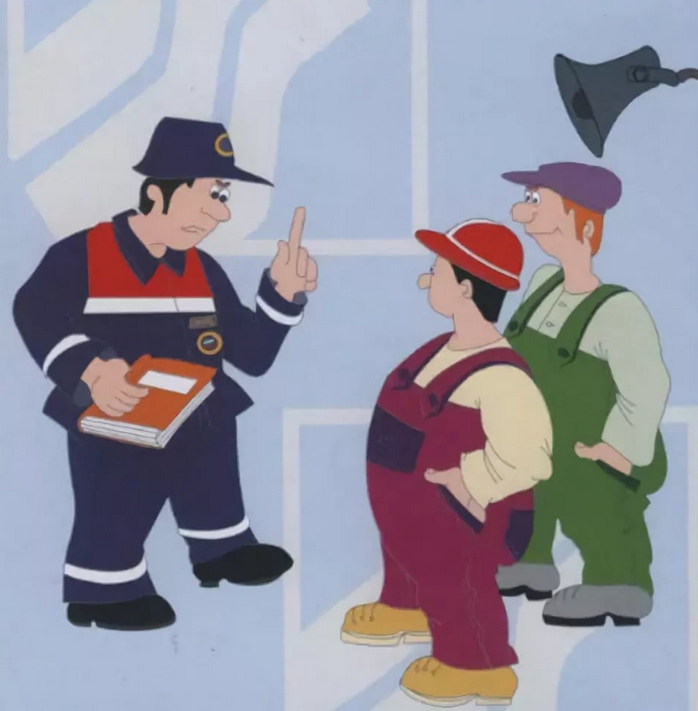
Вводный инструктаж
по ГО с вновь принятыми работниками организации

Slide 34
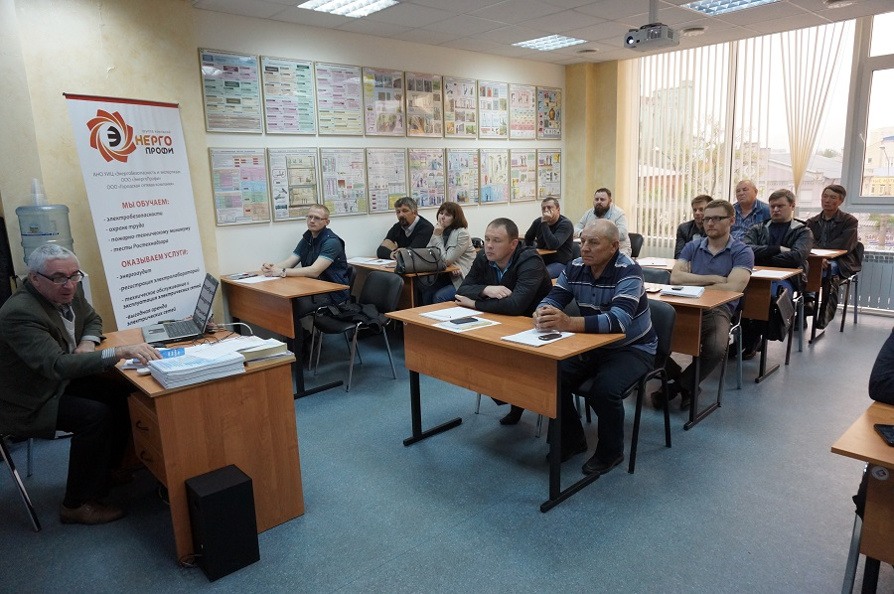
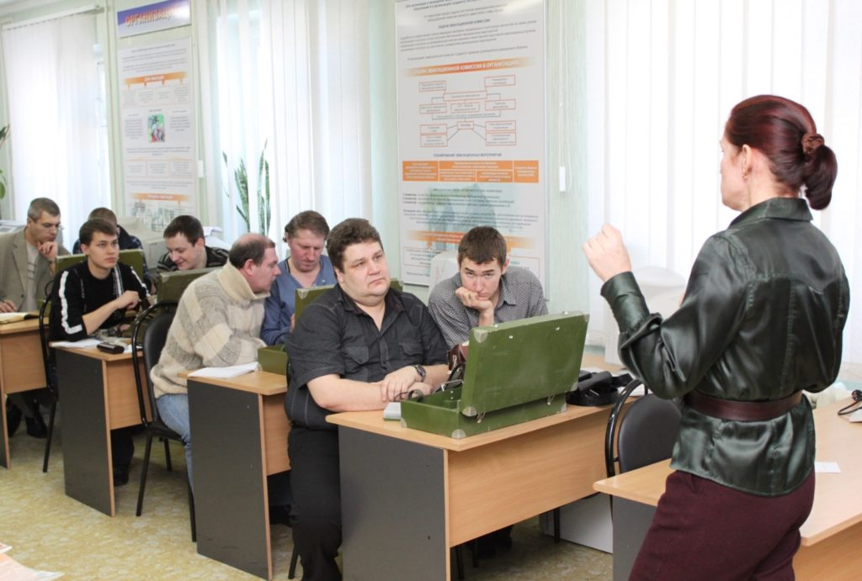
Ежегодное курсовое обучение работников организации
в области ГО

Slide 35
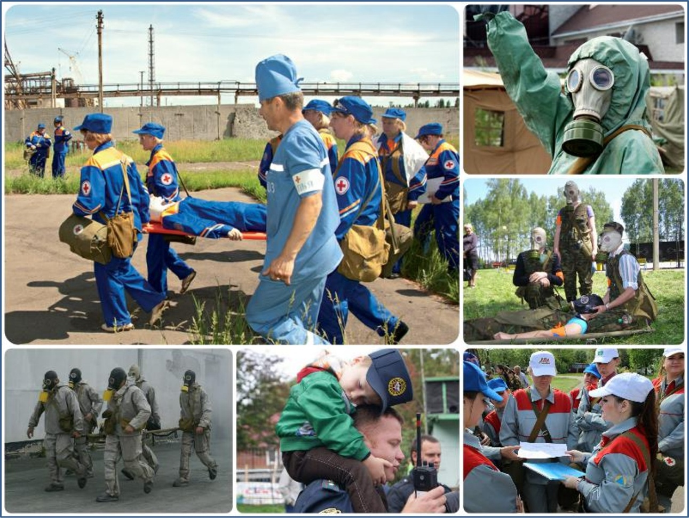
Участие в
объектовых
тренировках
по ГО

Slide 36


Самостоятельное изучение
нормативных правовых
документов в области
гражданской обороны

Slide 37


Slide 38
Вопрос № 3. Права и обязанности граждан РФ
в области гражданской обороны.

Slide 39


Slide 40


Slide 41
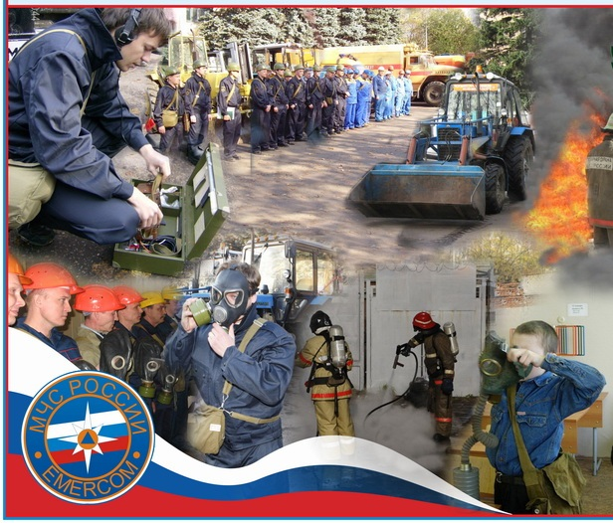

Slide 42

Ответственность
граждан РФ определена в
статье 20.7. Невыполнение требований и мероприятий в области гражданской обороны
Кодекса РФ об административных правонарушениях

Slide 43
Вопрос № 4. Способы защиты работников организации от опасностей, возникающих
при военных конфликтах.

Slide 44


Slide 45
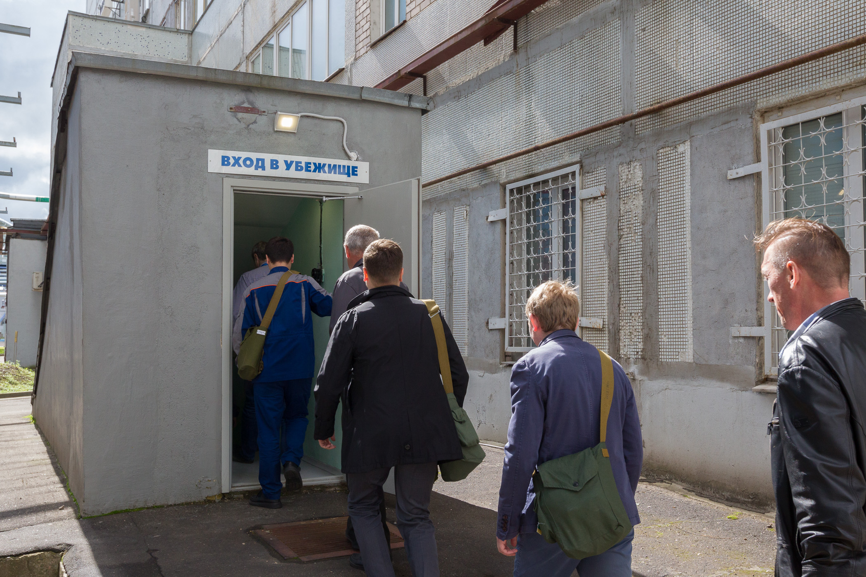

Slide 46
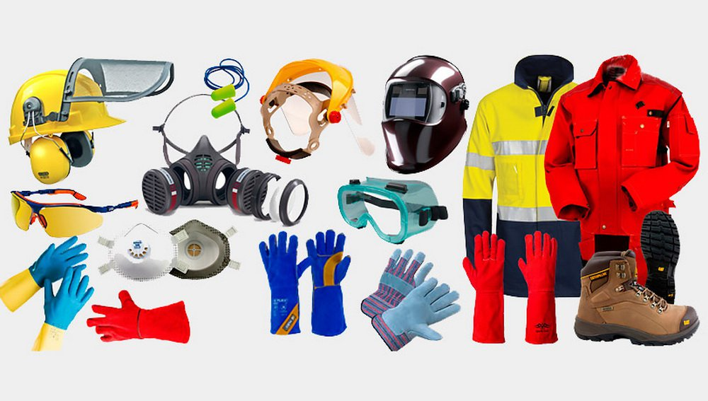

Slide 47
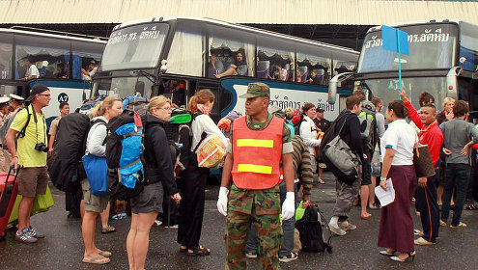

Slide 48
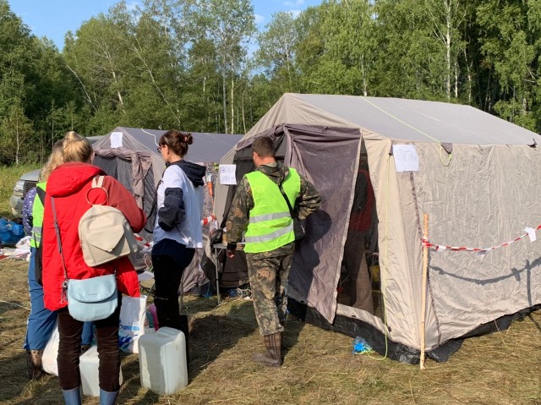

Slide 49
Вопрос № 5. Способы доведения информации
об опасностях присущих военным конфликтам, установленные в организации.

Slide 50
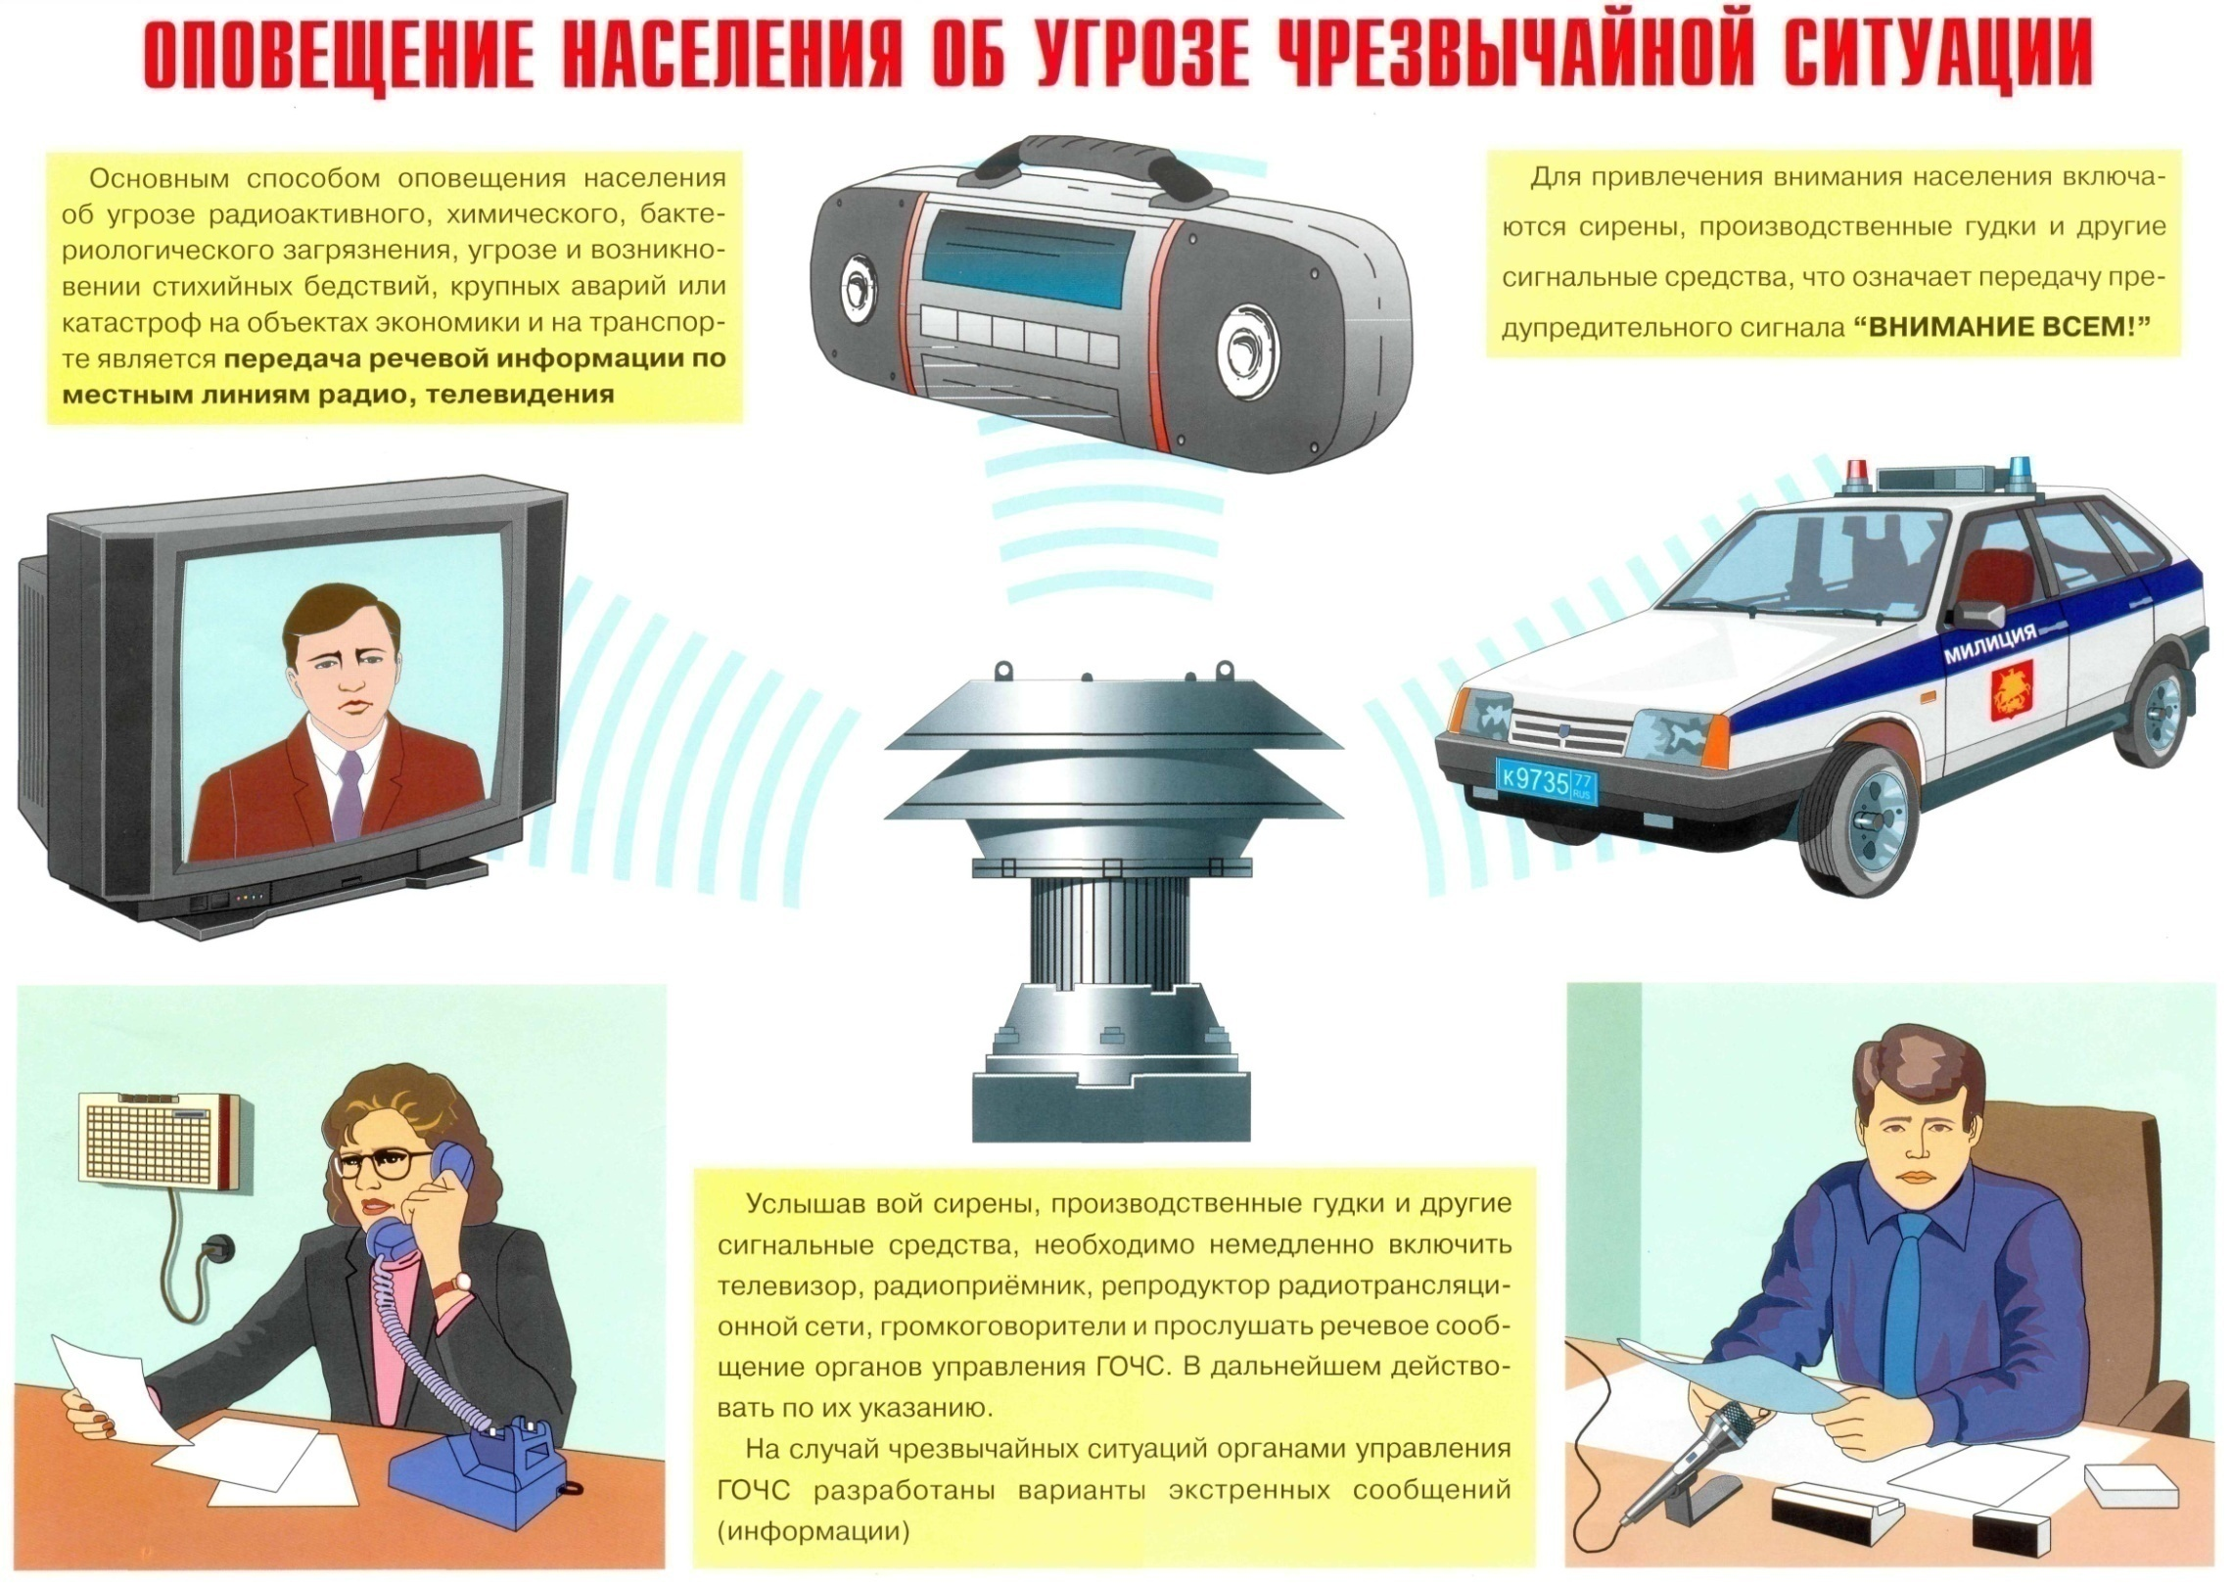
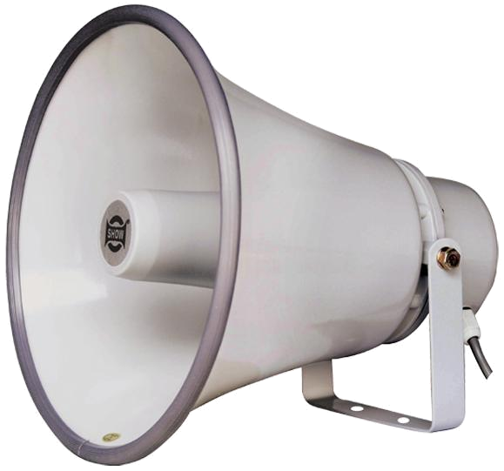
ОПОВЕЩЕНИЕ - метод пассивной защиты населения, своевременное предупреждение его о надвигающейся опасности, а также информирование о порядке поведения в создавшихся условиях.
СИСТЕМА ОПОВЕЩЕНИЯ –
это совокупность средств и способов своевременного доведения информации и звуковых сигналов, предназначенных
для оповещения об опасности.

Slide 51
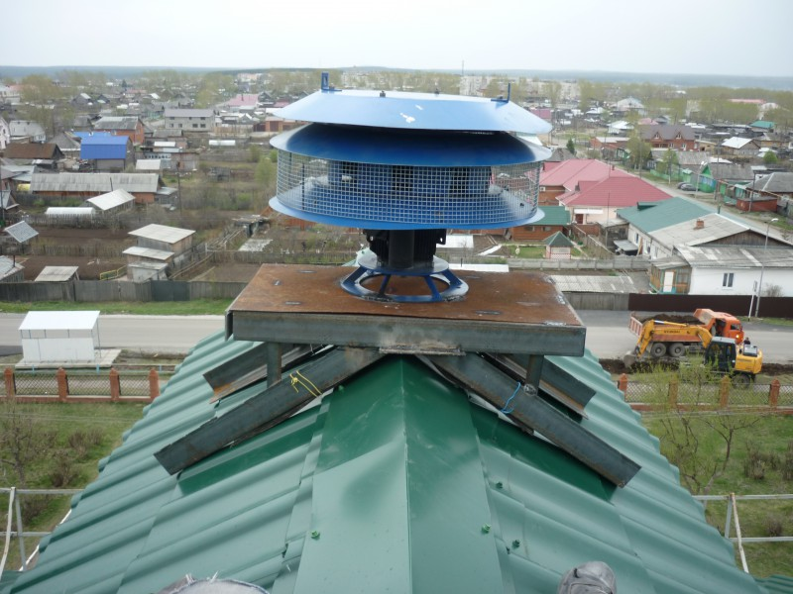
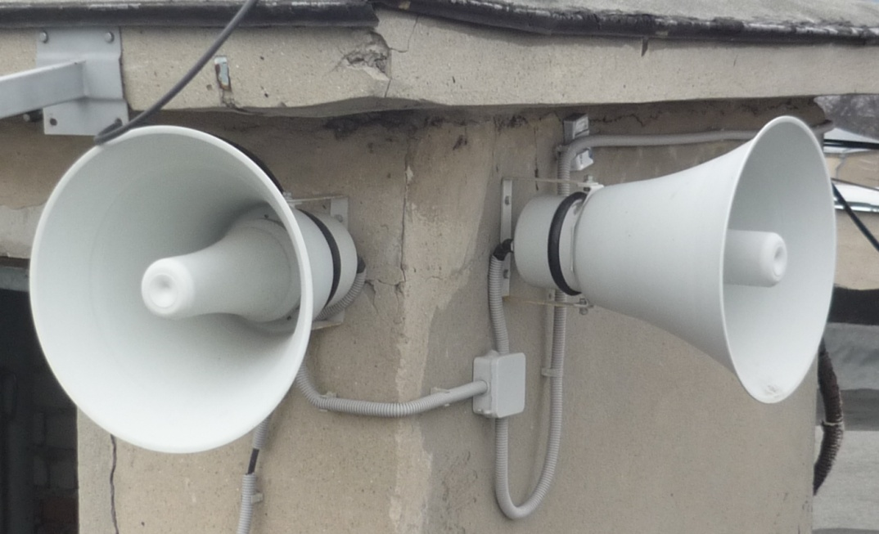
Системы оповещения населения создаются:
на региональном уровне - региональная система оповещения
(территории Воронежской области);
на муниципальном уровне –
местная система оповещения
(территория города Воронежа);
на объектовом уровне –
локальная система оповещения
(на потенциально опасном объекте и в районе размещения ПОО).

Slide 52

Местная* система оповещения
* обеспечивает доведения информации до населения, проживающего на территории города Воронежа
Локальная* система оповещения
* своевременно оповещает об опасностях, возникающих в ходе военного конфликта не только работников своей организации, но и организации находящиеся вблизи них, а также население

Slide 53
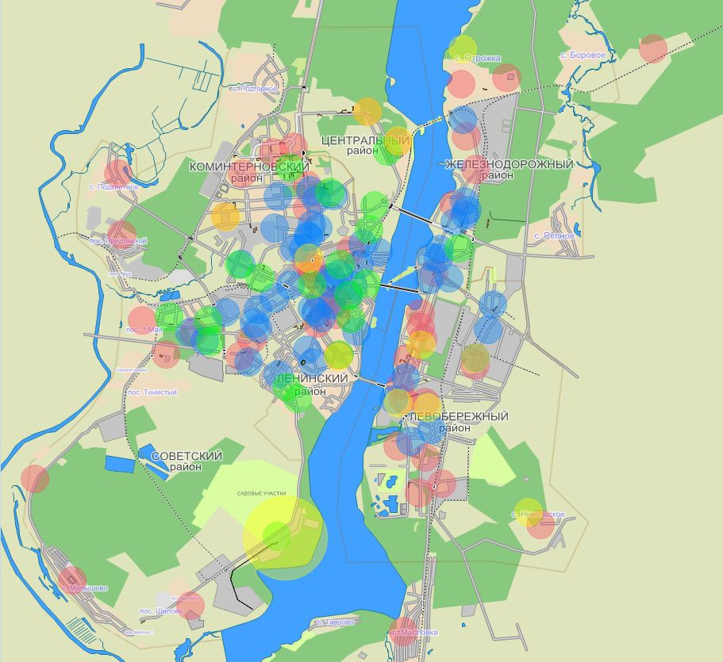
В городе Воронеже установлено 157 оконечных средств оповещения,
из них 75 - электросирен и 82 выносных акустических устройства-ВАУ
ВАУ передают как звуковой сигнал, так и речевую информацию

Slide 54
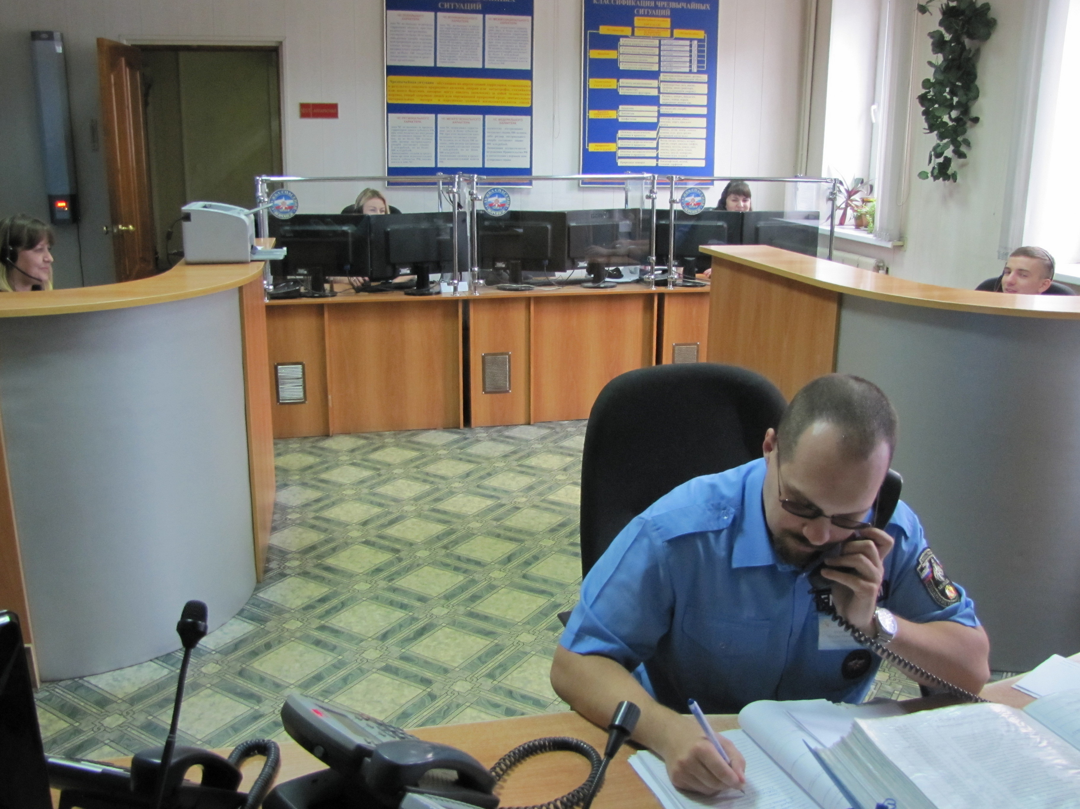

Slide 55
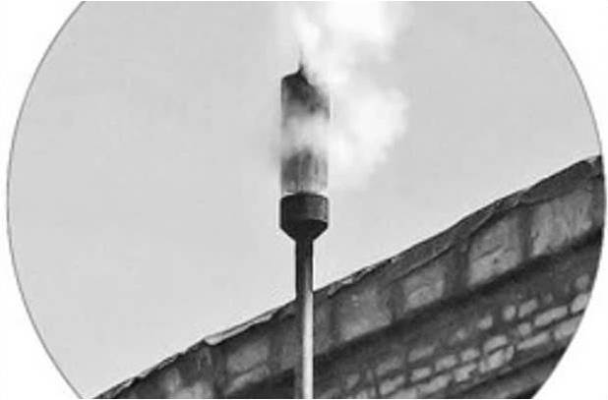
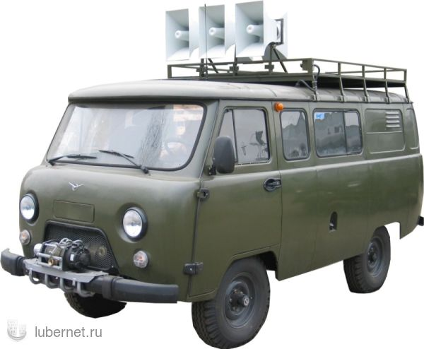
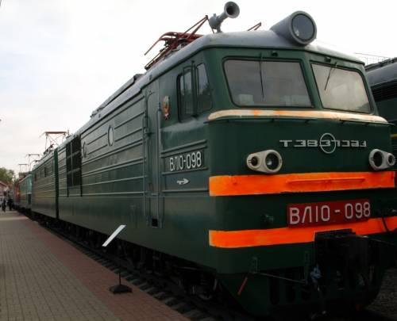
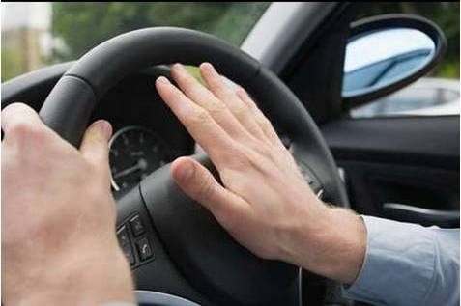

Slide 56

Май 2021
в системе ГО принят единый сигнал оповещения населения «ВНИМАНИЕ ВСЕМ!»
Он дает возможность сразу привлечь внимание всего населения города для последующей передачи речевой информации
о возникшей опасности

Slide 57
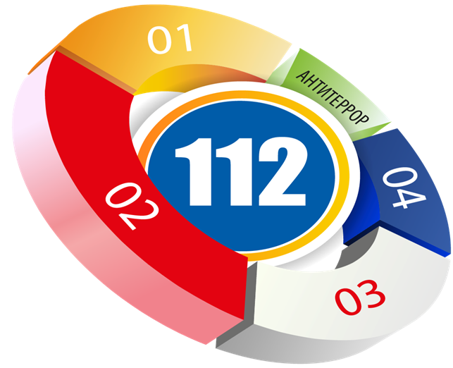
При невозможности ознакомления с речевой информацией гражданину следует обратиться в ЕДДС города
по телефонам 222-33-12 или 222-33-15
по единому номеру вызова экстренных оперативных служб «112»

Slide 58
Вопрос № 6. Порядок действий работников организации при получении единого сигнала оповещения «Внимание всем!» на рабочем месте.

Slide 59
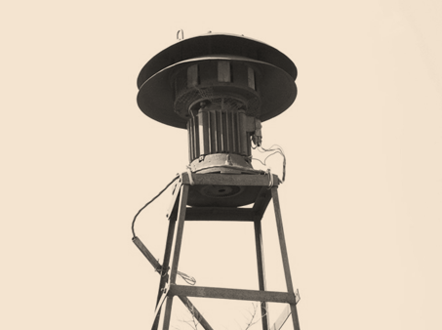
Для оповещения населения будут использованы:
сигнальные устройства предприятий и объектов экономики города;
локомотивы на железнодорожных станциях начнут подавать прерывистые сигналы;
автомобили с установленной на них звуковоспроизводящей аппаратурой.

Slide 60

Для оповещения могут быть
использованы:
1. СМС-сообщения;
2. Плазменные панели, установленные в различных районах города.

Slide 61
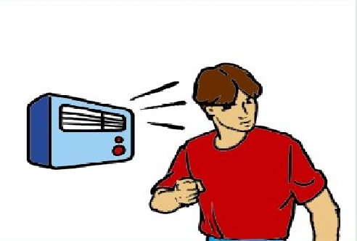
Услышав звук электросирены дома или на рабочем месте НЕОБХОДИМО:
включить региональные телеканалы или радиостанции;
прослушать речевое сообщение;
действовать согласно полученной информации.

Slide 62

На рабочем месте работники организации могут получить информацию о возникшей опасности от своего непосредственного начальника или по локальной системе оповещения.

Slide 63


Slide 64
Вопрос № 7. Порядок получения
и использования работниками организации средств индивидуальной защиты органов дыхания.

Slide 65
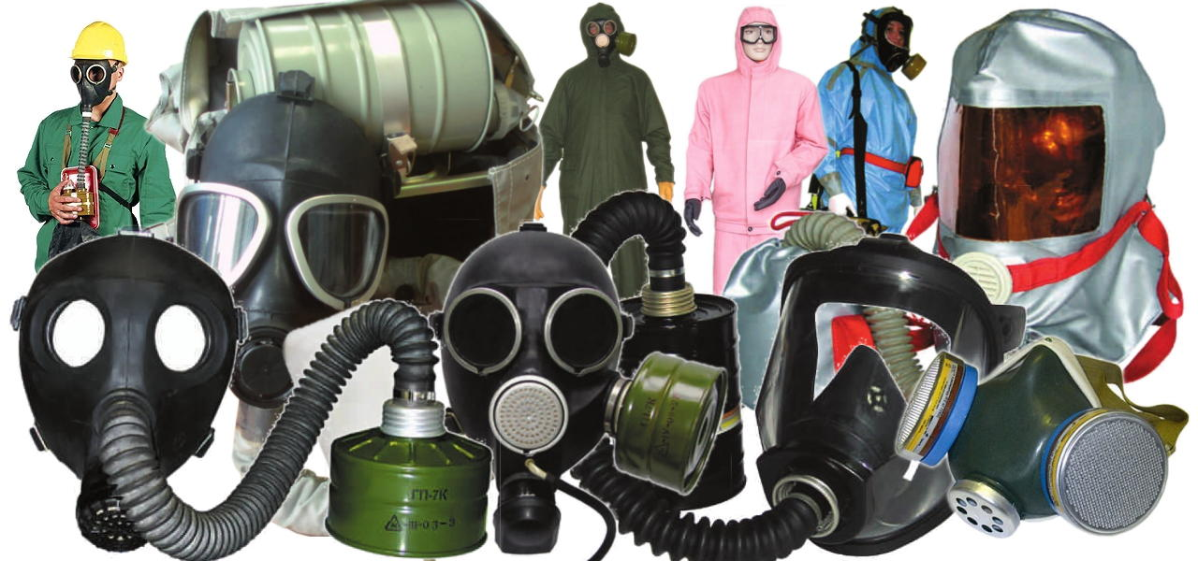

Slide 66
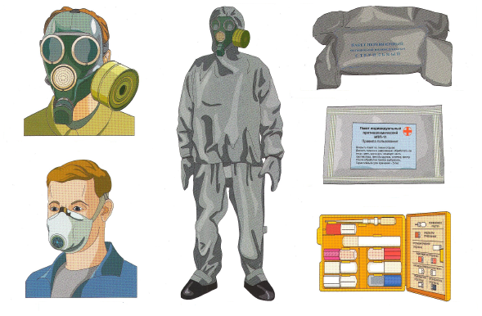

Slide 67
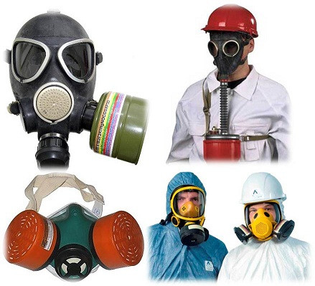
По принципу защиты
СИЗ делятся на:
фильтрующие - очищают воздух, необходимый для организма человека, от вредных примесей при прохождении через соответствующие фильтры.
изолирующие - полностью изолируют организм человека от окружающей среды с помощью материалов, непроницаемых для воздуха и вредных веществ.

Slide 68
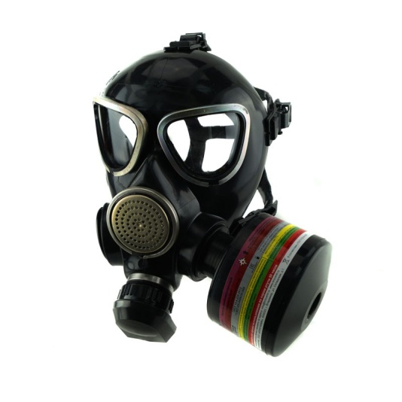





Slide 69

1. Снять головной убор и зажать его между коленями или положить рядом, закрыть глаза, задержать дыхание.
2. Вынуть шлем-маску из сумки, взять ее обеими руками
за утолщенные края у нижней части так, чтобы большие пальцы рук были с наружной стороны, а остальные внутри.
3. Приложить нижнюю часть шлем-маску к подбородку и резким движением рук вверх и назад натянуть ее на голову так, чтобы не было складок, а очковый узел пришелся напротив глаз.
4. Сделать выдох, открыть глаза и возобновить дыхание.
5. Надеть головной убор, застегнуть сумку и закрепить ее на боку, если это не было сделано ранее.

Slide 70
Вопрос № 8. Порядок действий работников организации при укрытии в защитных сооружения ГО.

Slide 71


Slide 72


Slide 73


Slide 74


Slide 75


Slide 76





Slide 77



Slide 78
Вопрос № 9. Правила эвакуации населения
в случае военных конфликтов.
Порядок действий работников организации при проведении эвакуационных мероприятий.

Slide 79

Эвакуация — комплекс мероприятий по организованному выводу (вывозу) населения, материальных и культурных ценностей в безопасные районы из зон возможных опасностей
Эвакуация — организованное перемещение населения, материальных и культурных ценностей в безопасные районы из зон возможных опасностей

Slide 80


В городе Воронеже сформированы эвакуационные органы:
эвакуационные комиссии - ЭК
сборные эвакуационные пункты - СЭП
пункты временного размещения – ПВР
приемные эвакуационные пункты – ПЭП
пункты посадки на транспорт – ПП

Slide 81


На территории Воронежа эвакуация может быть:
общей или частичной;
локальной, местной или региональной;
заблаговременной (упреждающая) или экстренной (срочная).

Slide 82


Основной принцип проведения эвакуации населения
города Воронежа
территориально-производственный

Slide 83


Slide 84


Slide 85

ВНИМАНИЕ!!! ОБЯЗАТЕЛЬНО!!!
Перед выходом с вещами необходимо прочитать внимательно объявление, вывешенное на доме жилищно-коммунальными органами о месте расположения СЭПа.
Записать адрес СЭПа, маршрут следования
к нему, срок прибытия на СЭП.

Slide 86


Slide 87

ПОМНИТЕ!!!
В период эвакуации паника, может привести к образованию людских пробок, к травмам
и гибели людей!

Slide 88
Вопрос № 10. Правила оказания первой помощи себе и пострадавшим в условиях военного времени.

Slide 89


Slide 90




Slide 91


Slide 92



Slide 93


Slide 94


Slide 95


